Slide 1
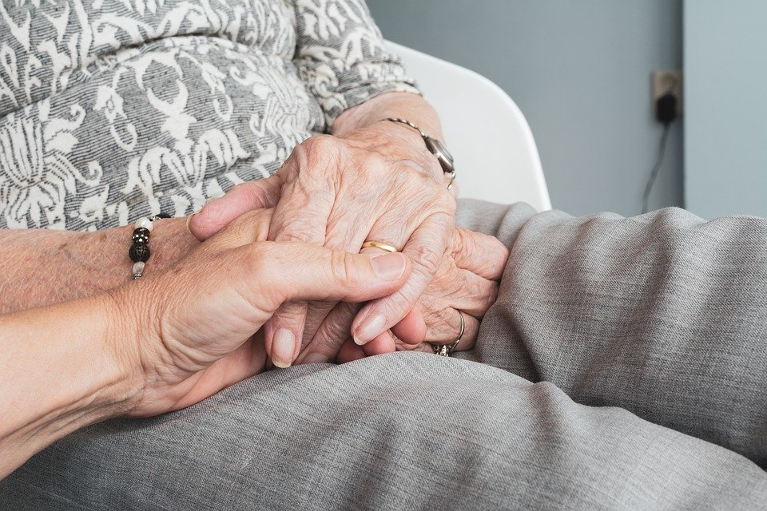
Como tornar o ambiente em casa seguro para a pessoa idosa?
Cuidar +
Por um Envelhecimento Saudável!

Slide 2
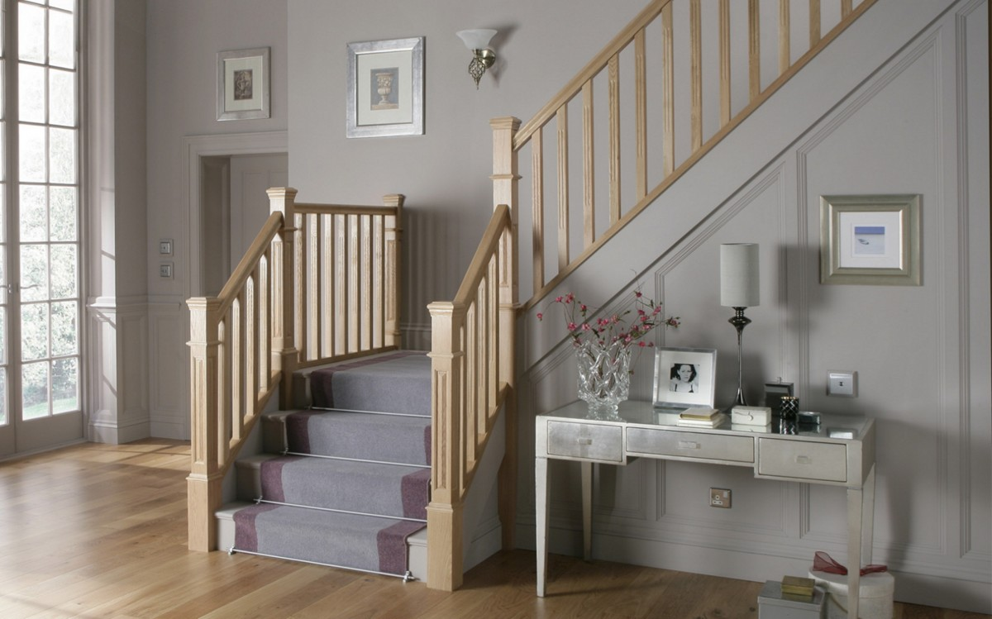
Tem escadas em casa?
Sim
Não

Slide 3
Sugestões a ter conta:
Coloque um corrimão bilateral, 75 cm acima dos degraus, se for possível;
Coloque fita adesiva colorida, antiderrapante, com cerca de 2,5cm de largura, na beira de cada degrau;
Retire os tapetes dos degraus, caso estes não estejam presos;
Retire qualquer objeto de cima dos degraus;
Repare os degraus, caso estes se encontrem soltos ou desnivelados;
Certifique-se que as escadas se encontram bem iluminadas;
Confira se os degraus se mantêm secos, para que a pessoa idosa não escorregue.

Slide 4
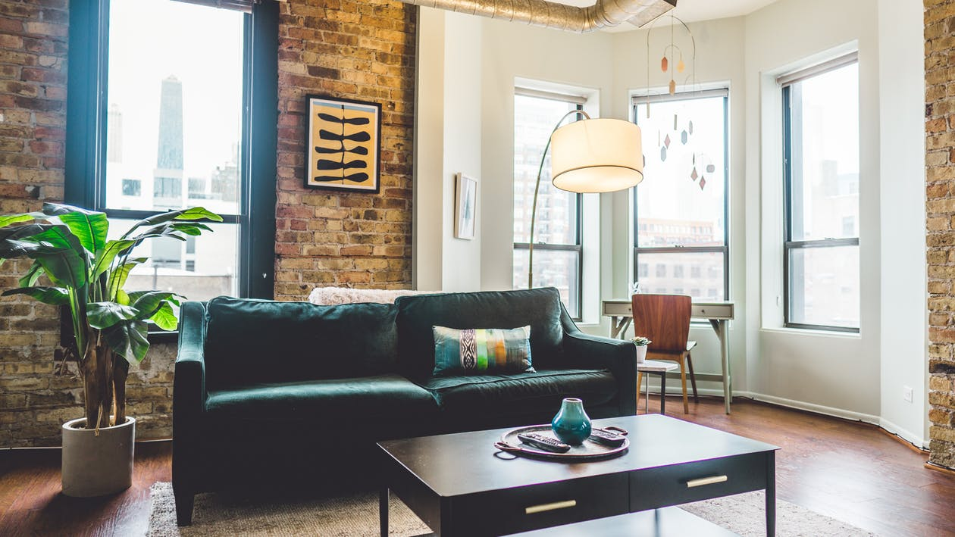
Cuidados a ter com o chão da sua casa
Sugestões

Slide 5
Sugestões a ter conta:
Mantenha o chão livre de objetos;
Disponha os móveis de forma a deixar o caminho livre para a pessoa idosa circular, sobretudo perto das janelas;
Utilize tapetes antiderrapantes ou opte por retirar os tapetes do chão;
Certifique-se que o pavimento não é escorregadio;
Mantenha o chão livre de fios elétricos e cabos de telefone;
Não deixe o chão molhado, tente limpar de imediato quaisquer derrames.
Seguinte

Slide 6
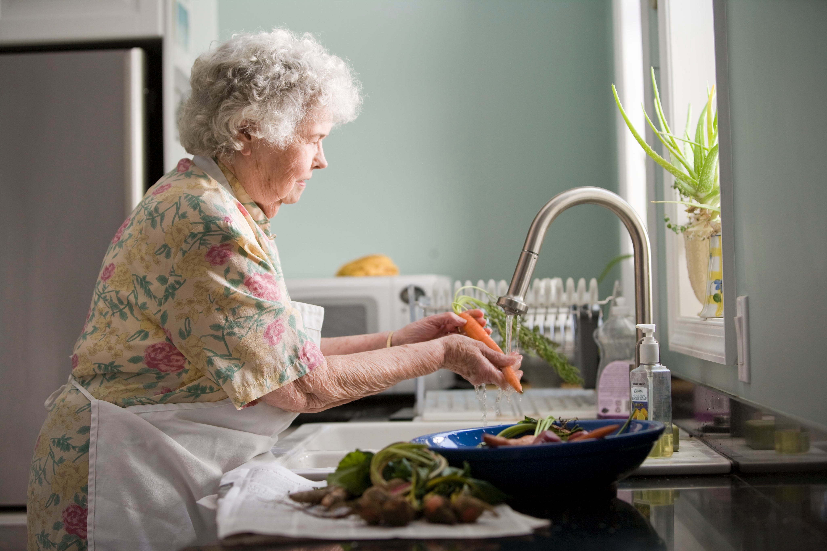
Cuidados a ter na cozinha
Sugestões

Slide 7
Sugestões a ter conta:
Tente dispor os itens de cozinha de uso frequente em prateleiras/armários baixos, de forma a serem fáceis de alcançar;
Tente colocar os itens mais leves nos armários mais altos, e os itens mais pesados nos armários mais baixos;
Evite que a pessoa idosa se coloque em cima de uma cadeira ou banco para alcançar objetos.

Slide 8
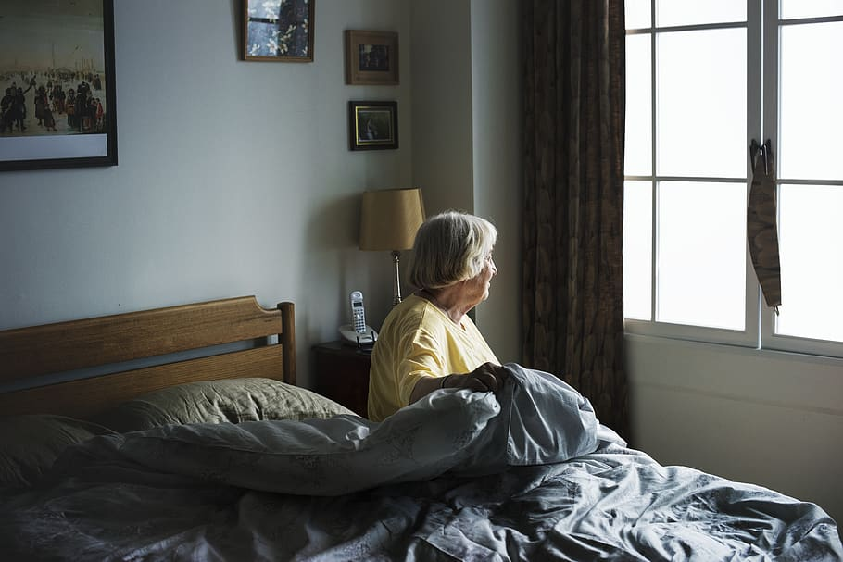
Cuidados a ter no quarto
Sugestões

Slide 9
Quando sentada, a pessoa idosa consegue chegar com os pés ao chão?
Sim
Não
Instale barras de apoio, se necessário, para ajudar a pessoa idosa a levantar e deitar.

Slide 10
A pessoa idosa utiliza auxiliares de marcha? (bengala, andarilho, cadeira de rodas, etc)
Coloque-os num local perto da pessoa idosa, para que consiga facilmente aceder-lhes quando se levantar da cama.
Sim
Não

Slide 11
Outras sugestões:
Mantenha os candeeiros bem perto da cama da pessoa idosa, para que sejam fáceis de alcançar;
Certifique-se que deixa um telefone na mesa de cabeceira;
Certifique-se de que o quarto está bem iluminado, assim como, o caminho do quarto até à casa de banho.

Slide 12
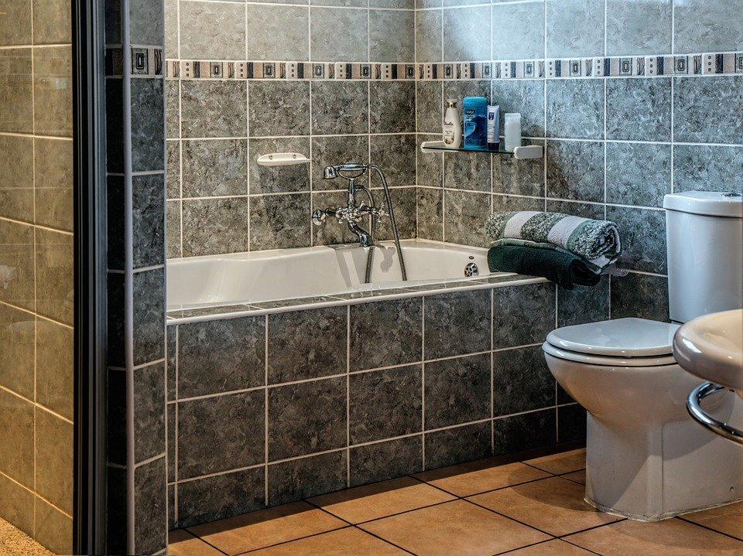
Cuidados a ter na casa de banho
Sugestões

Slide 13
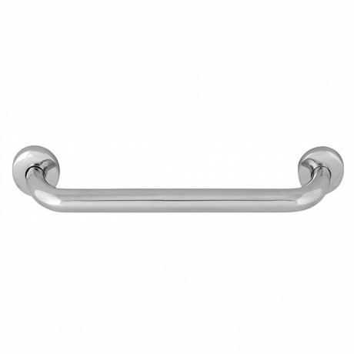
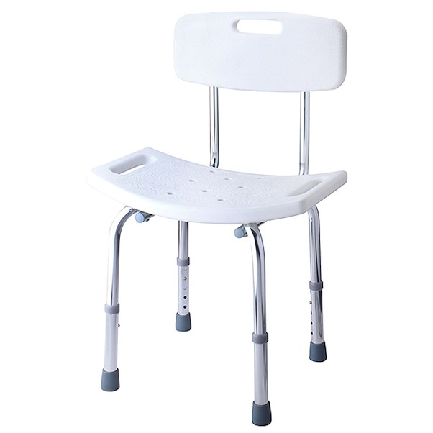
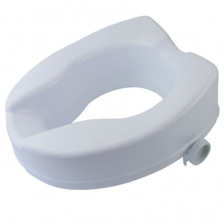
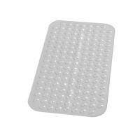
Sugestões a ter em conta:
Procure substituir a banheira pelo polibã, se for possível;
Instale barras de apoio de inox fixas à parede junto à banheira/polibã e à sanita;
Instale apoios, como cadeiras de duche e alteadores de sanita, para manter a pessoa idosa em segurança;
Coloque um tapete antiderrapante no fundo da banheira/polibã;
Limpe de imediato qualquer área molhada.
Caso não seja possível atender a estas sugestões, temos outras alternativas

Slide 14
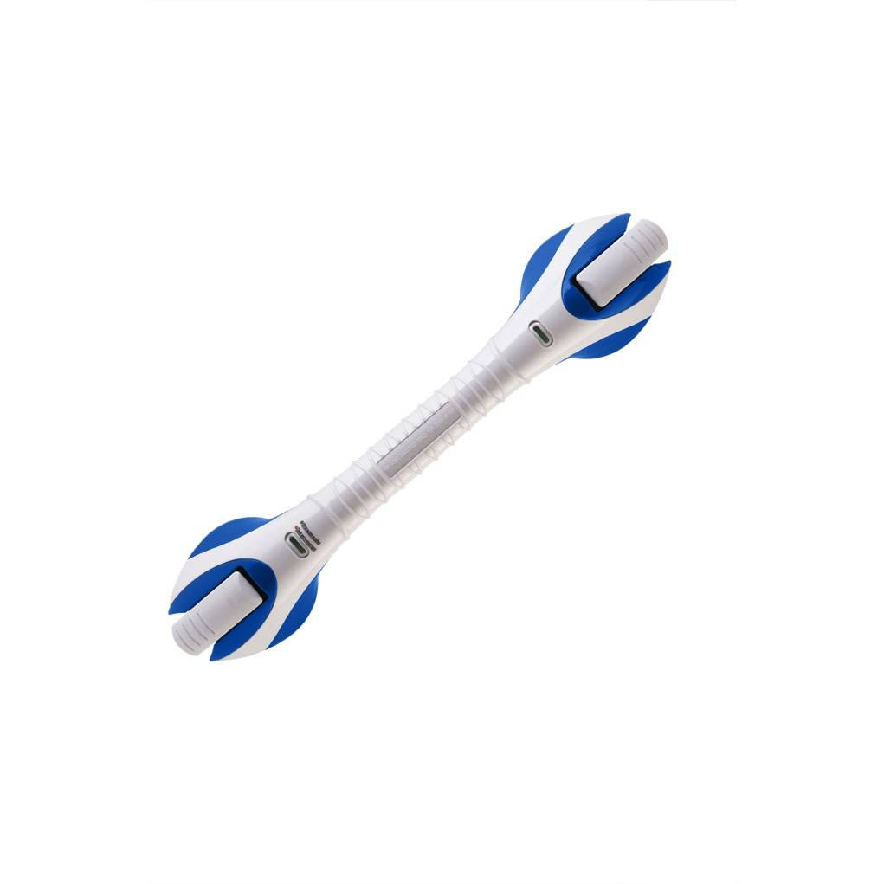
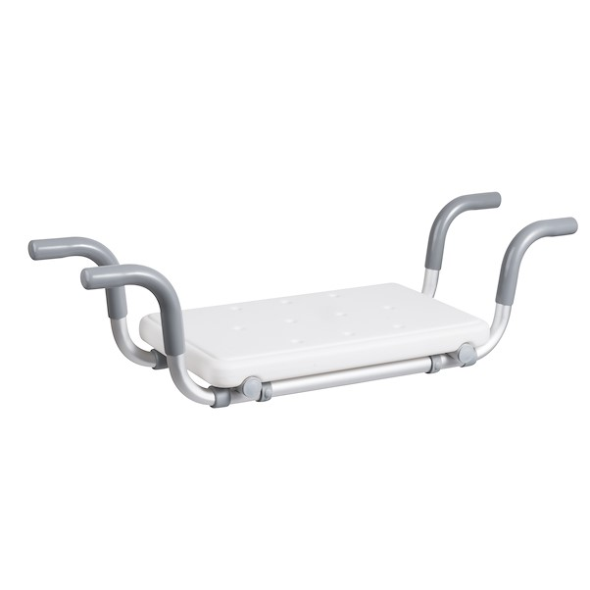
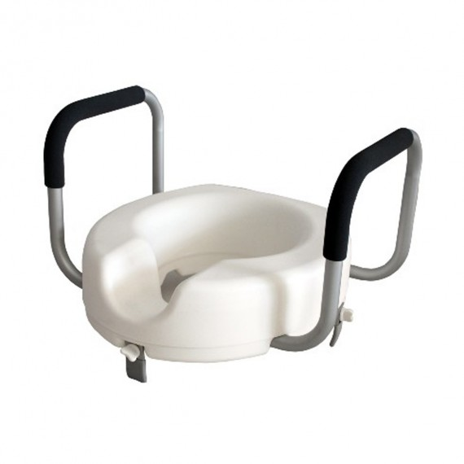
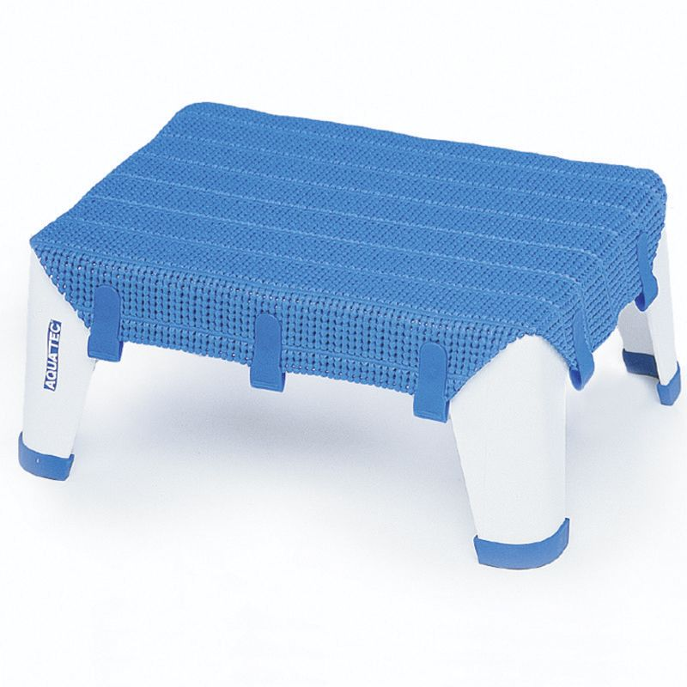
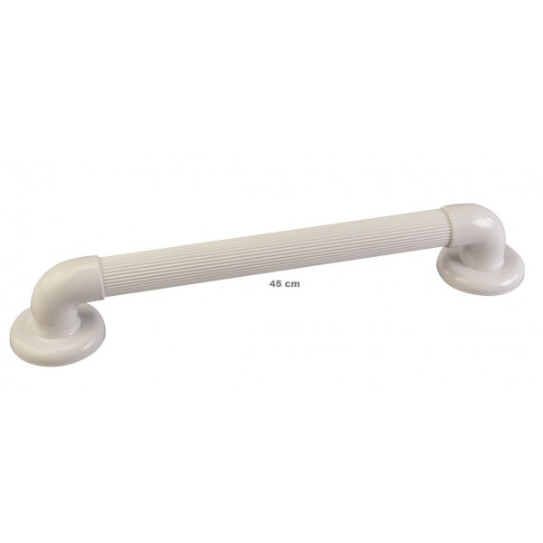
Caso não seja possível alterar a disposição da casa de banho e/ou atender às sugestões anteriormente ditas, também pode optar por:
Colocar um degrau junto à banheira para facilitar a entrada e saída;
Colocar barras de apoio de plástico junto à banheira, para aumentar a segurança da pessoa idosa, podendo estas ser fixas à parede com parafusos ou com ventosas;
Colocar um assento para a banheira, se necessário;
Adquirir um alteador de sanita com apoio para os braços, dispensando assim a instalação de barras de apoio junto à sanita.

Slide 15
Tem quintal/jardim em casa?
Sim
Não

Slide 16
Sugestões a ter em conta:
Mantenha o quintal/jardim livre de obstáculos e bem iluminado, para que a pessoa idosa circule com facilidade e em segurança;
Remova folhas e musgos que possam fazer a pessoa idosa escorregar;
Evite que a pessoa idosa suba escadotes;
Tente reparar o pavimento, se este se encontrar irregular ou desnivelado.

Slide 17
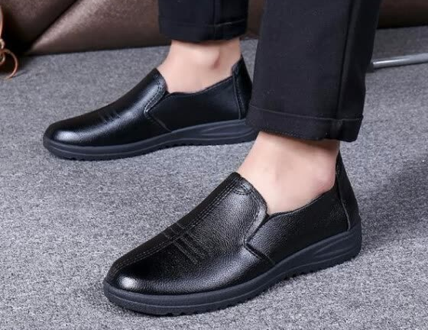
Cuidados a ter com o calçado e com a roupa
Sugestões

Slide 18
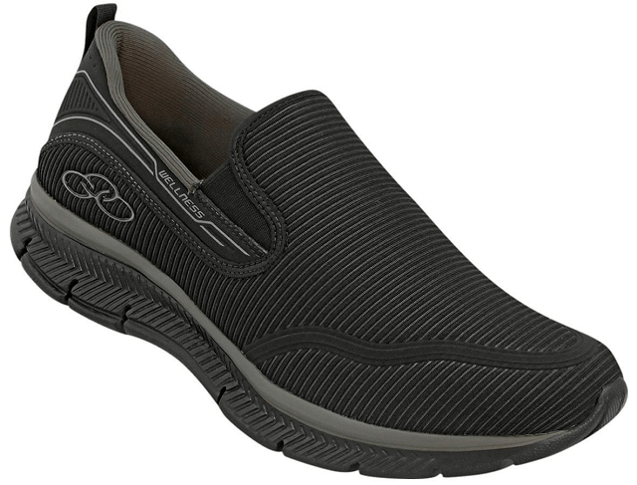
Sugestões a ter em conta
Os sapatos da pessoa idosa devem ser antiderrapantes e ajustados ao pé;
Tente evitar que a pessoa idosa ande de chinelos, de meias ou descalço;
Evitar calçados com atacadores, pois há o risco de os mesmos se soltarem e a pessoa idosa tropeçar;
Certifique-se que a pessoa idosa usa roupa adequada a si, com o tamanho e altura desejada, e não demasiado larga, para evitar que tropece.

Slide 19
Evite quedas,
Mantenha o ambiente seguro para a pessoa idosa.

Slide 20
Centers for Disease Control and Prevention. (2017). STEADI: Check for Safety A Home Fall Prevention Checklist for Older Adults.
Rede Regional de Cuidados Continuados Integrados. (n.d). Prevenção de quedas em idosos no domicílio.
Sussex Health and Care Partnership. (2020). Patient Home Environment Checklist Make your home ‘falls-free’ Protect your independence by reducing the chance of falling.
Referências bibliográficas

